Slide 1
멀티미디어정보처리 실습 #9
조용채( yccho@visionlab.or.kr)
한정훈(bghan@visionlab.or.kr)

Slide 2
목차
얼굴 인식 (Face Recognition)
얼굴 인식의 흐름
얼굴 인식 기술의 발전
MTCNN (detection)
FaceNet (recognition)
실습

Slide 3
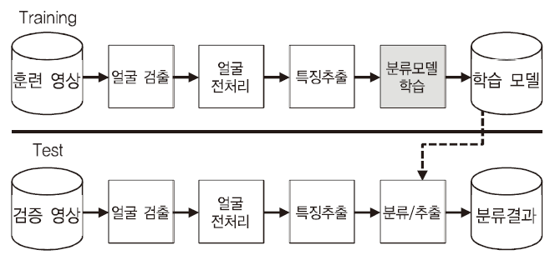
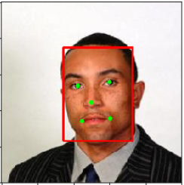
얼굴 인식 (Face Recognition)
얼굴 인식의 흐름
검출: Haar-cascade, 딥러닝 등
전처리: 얼굴 랜드마크를 사용한 정면화(frontalization)
특징 추출: 전통적 특징 추출 방법, 딥러닝
분류: 분류 모델, 거리 기반 방법
그림. 얼굴 인식의 흐름도
그림. 검출된 얼굴과 랜드마크

Slide 4
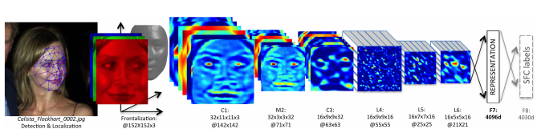
얼굴 인식 (Face Recognition)
얼굴 인식 기술의 발전
얼굴 인식은 영상처리 초기부터 많이 연구된 분야임 (Eigen face등)
딥러닝 기반 분류(classification) 방법 사용 (DeepFace 등) → 새로운 사람이 들어오면 추가 학습이 필요함
딥러닝 기반 특징 추출 + 유사도 계산 (FaceNet 등) → 특징 추출 네트워크의 추가 학습은 없지만, DB에 특징이 저장되어 있어야 함
실습
4030명의 사람으로 분류
그림. DeepFace의 구조

Slide 5
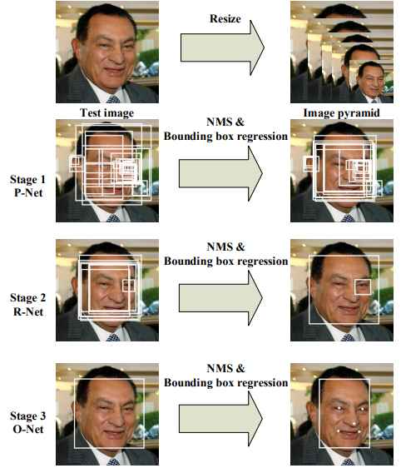
얼굴 인식 (Face Recognition)
MTCNN (detection)
“Joint Face Detection and Alignment using Multi-task Cascaded Convolutional Networks”
fast Proposal Network (P-Net)
: 빠르게 후보 영역들을 찾음
Refinement Network (R-Net)
: 앞의 결과를 좀 더 세밀하게 조절
Output Network (O-Net)
: 최종 결과(BB, 랜드마크) 예측

Slide 6

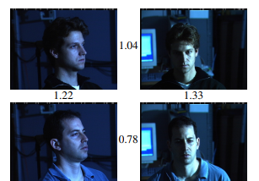
얼굴 인식 (Face Recognition)
FaceNet (recognition)
“FaceNet: A Unified Embedding for Face Recognition and Clustering”
Triplet loss
: 같은 사람은 가깝게, 다른 사람은 멀게 embedding 하는 네트워크를 학습
얼굴 인식
: 학습된 embedding 네트워크로 각 영상들의 vector를 뽑고, 가까우면 같은 사람, 멀면 다른 사람으로 분류함

Slide 7
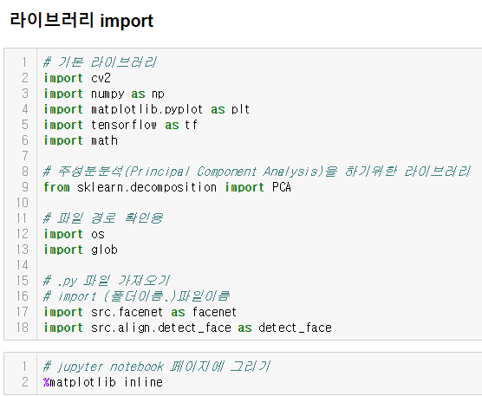
실습 – 1 (얼굴 특징 벡터 추출)
*.ipynb 파일과 같은 위치에 src폴더가 위치하도록 주의

Slide 8
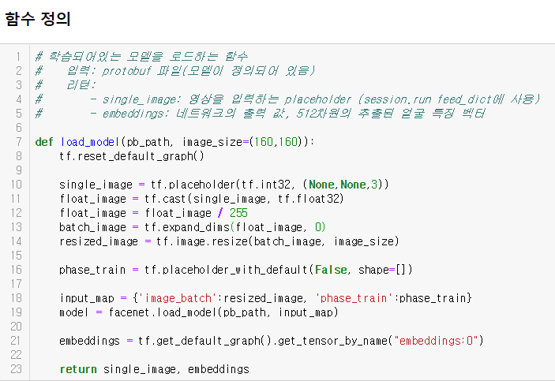
실습 – 1 (얼굴 특징 벡터 추출)

Slide 9
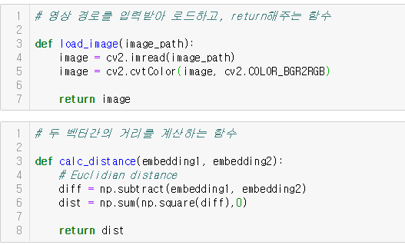
실습 – 1 (얼굴 특징 벡터 추출)

Slide 10
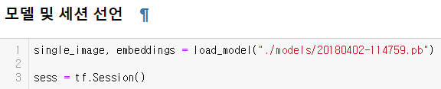
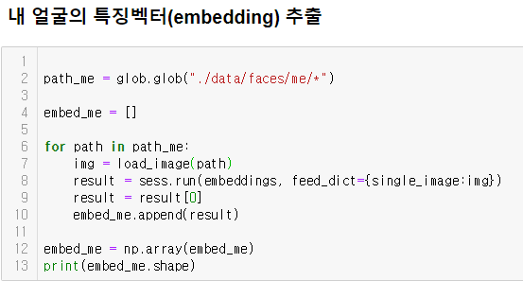

실습 – 1 (얼굴 특징 벡터 추출)
* 경로 주의

Slide 11
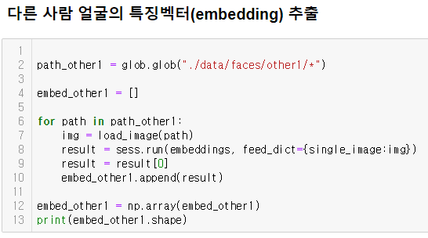
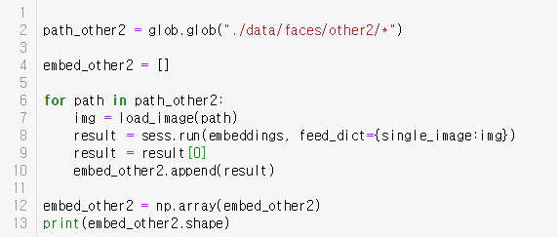
실습 – 1 (얼굴 특징 벡터 추출)

Slide 12
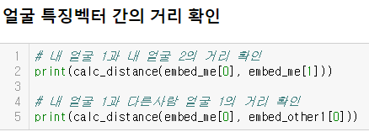
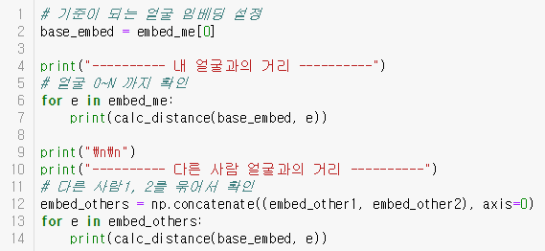
실습 – 1 (얼굴 특징 벡터 추출)

Slide 13
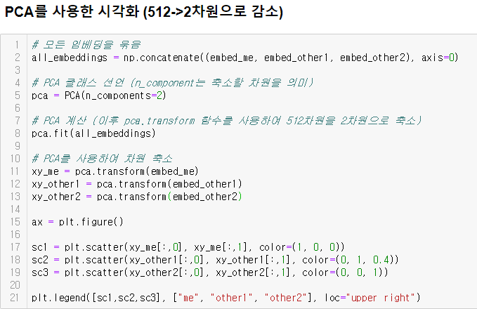
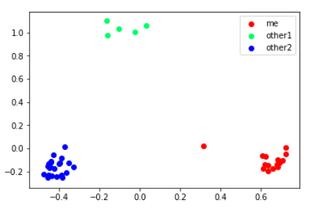
실습 – 1 (얼굴 특징 벡터 추출)

Slide 14
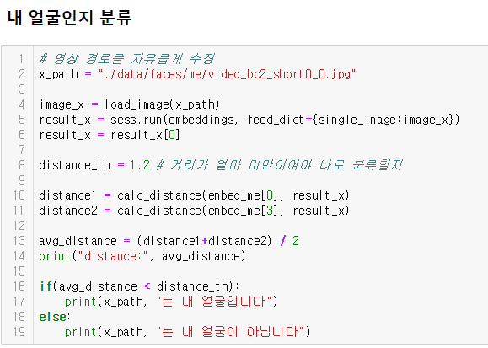
실습 – 1 (얼굴 특징 벡터 추출)

Slide 15
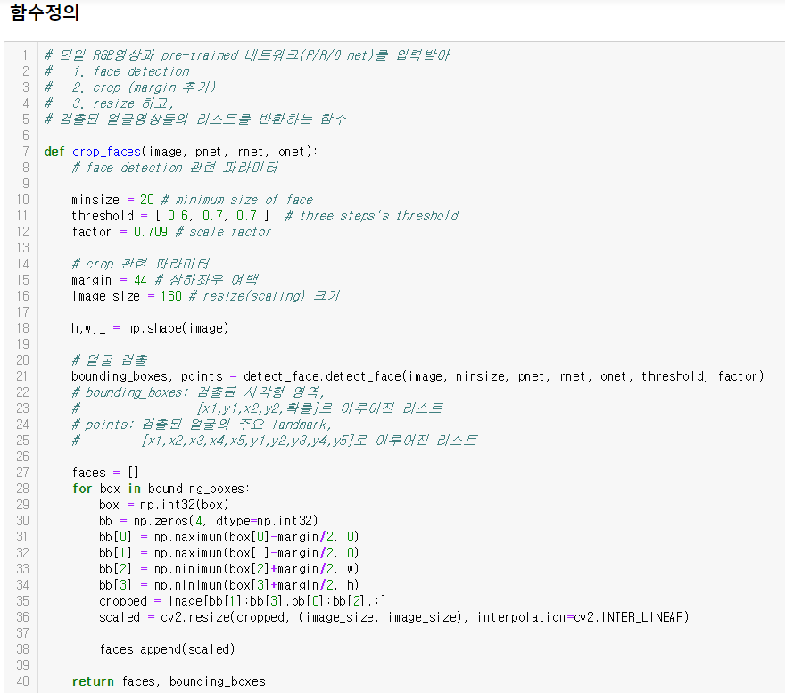
실습 – 2 (얼굴 영역 detection)
minsize: 최소 얼굴 크기 (얼굴이 검출 안되면 낮춰야 함)
threshold: P,R,O 각 네트워크에 사용되는 threshold (얼굴이 잘 검출 안되면 값들을 낮춰야 함)

Slide 16

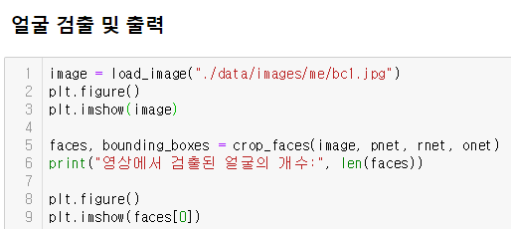
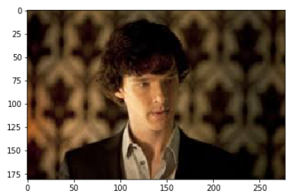
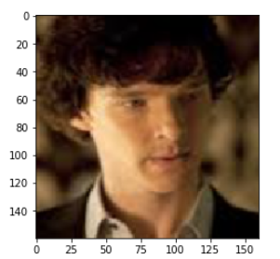
실습 – 2 (얼굴 영역 detection)

Slide 17

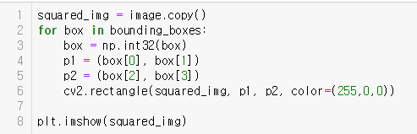
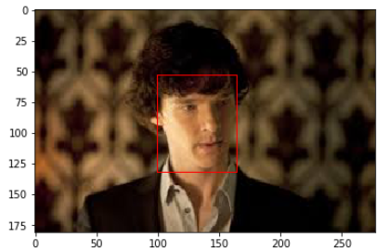






실습 – 2 (얼굴 영역 detection)
$$x_{1}$$
$$y_{1}$$
$$x_{2}$$
$$y_{2}$$
신뢰도
$$(x_{1},y_{1})$$
$$(x_{2},y_{2})$$

Slide 18
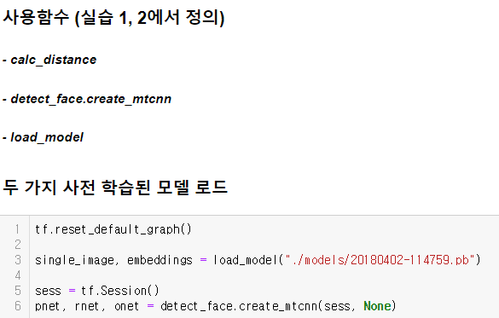
과제 참고자료 (실습 X)

Slide 19
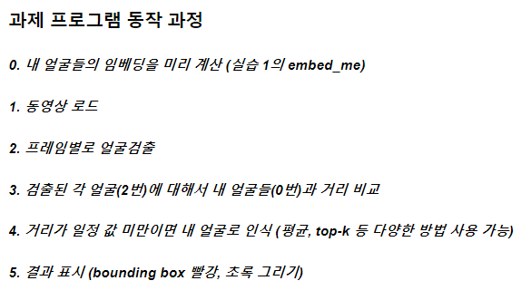
과제 참고자료 (실습 X)

